Slide 1
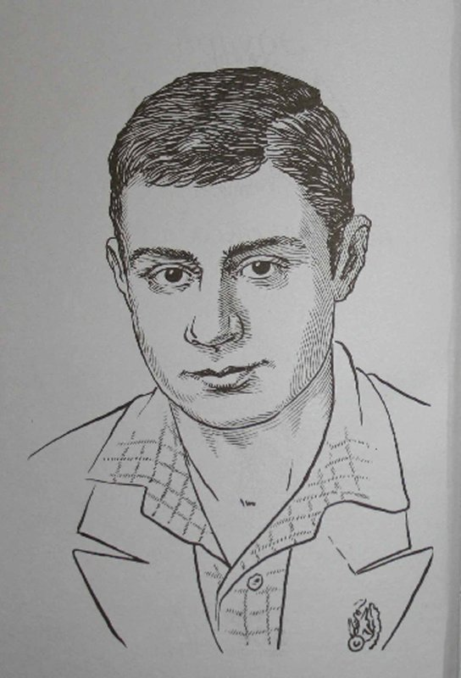
К 100-летию
российского поэта и прозаика
Эдуарда Аркадьевича Асадова
7 сентября 1923 -
21 апреля 2004
А сердцу так хочется чуда…

Slide 2
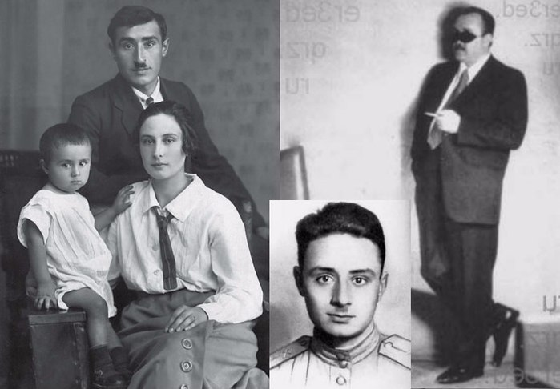
Эдуард Асадов появился на свет в сентябре 1923 года, в городе Мары (раньше город Мевр) Туркестанской АССР,в семье интеллигентных армян.
Его отец, Арташес Григорьевич Асадьянц
(позднее переменивший имя и фамилию
и ставший Аркадием Григорьевичем
Асадовым), участвовал в революционном
движении, сидел в тюрьме за свои
убеждения, после чего примкнул к
большевикам. Впоследствии служил
следователем, комиссаром и командиром
стрелковой роты.
Выйдя в отставку, Аркадий Григорьевич
женился на матери будущего поэта,
Лидии Ивановне Курдовой, которая
работала учительницей, и, сменив
военные погоны, также стал учителем.

Slide 3
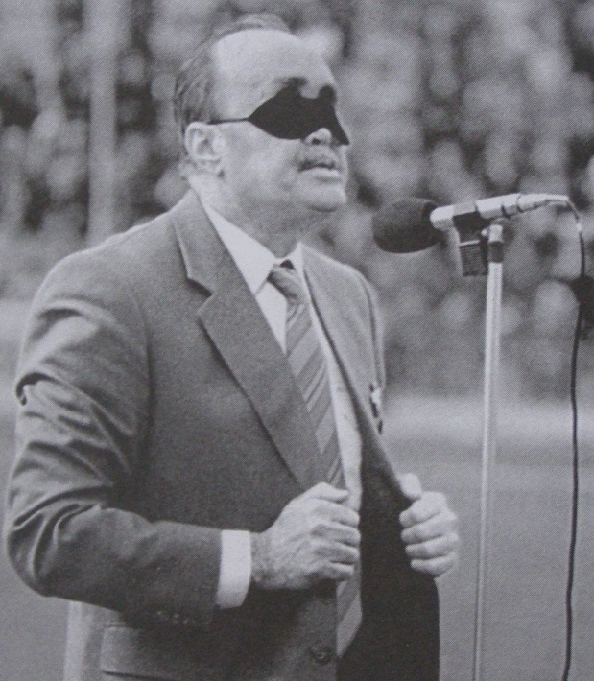
Первые свои стихи Эдуард написал в восемь
лет, стал посещать театральный кружок.
Все прочили мальчику блестящее будущее,
настолько он был талантлив, пылок,
разносторонен.
Мечтал о поступлении в Литературный институт и с головой погрузился в книги, продолжая писать
запальчивые и взволнованные стихи.
Раз вкусив прелести строчек, выбегающих
из-под пера, Асадов уже не мог
остановиться. Мальчик писал стихи обо
всем, что он видел, чувствовал, любил.
Мама Эдика смогла привить сыну не только
любовь к литературе, театру, творчеству, но
и своего рода преклонение перед
истинными чувствами, искренностью,
преданностью, страстью.

Slide 4
Мама! Тебе эти строки пишу я,
Тебе посылаю сыновний привет,
Тебя вспоминаю, такую родную,
Такую хорошую — слов даже нет!
Сейчас передышка. Сойдясь у опушки,
Застыли орудья, как стадо слонов,
И где-то по-мирному в гуще лесов,
Как в детстве, мне слышится голос
кукушки…
За жизнь, за тебя, за родные края
Иду я навстречу свинцовому ветру.
И пусть между нами сейчас километры —
Ты здесь, ты со мною, родная моя!
В холодной ночи, под неласковым небом,
Склонившись, мне тихую песню поешь
И вместе со мною к далеким победам
Солдатской дорогой незримо идешь.
И чем бы в пути мне война ни грозила,
Ты знай, я не сдамся, покуда дышу!
Я знаю, что ты меня благословила,
И утром, не дрогнув, я в бой ухожу!

Slide 5
14 июня 1941 года выпускной бал…
А ровно через неделю – война.
И Эдуард Асадов уходит на фронт
добровольцем.
Ему было тогда 17 лет
«Когда мне было радостно до боли
При свете милых удивленных глаз,
И в час, когда читал я в нашей школе
На выпускном стихи в последний раз…»

Slide 6
Боевой путь
Эдуард был назначен в расчет орудия,
ставшего впоследствии известным всему
миру как легендарная «катюша».
Поэт воевал под Москвой и Ленинградом, на
Волховском, Северо-Кавказском,
Ленинградском фронтах. Молодой военный
проявлял недюжинную отвагу и мужество,
прошел путь от наводчика орудия до
комбата гвардейских минометов.

Slide 7
Тяжёлое ранение
В очередной раз жизнь и надежды юного поэта перечеркнула война. В 1944 году на подступах к Севастополю батарея, где служил Асадов, была
разбита, а все его однополчане погибли. В такой обстановке Эдуард принял героическое решение, не оставлявшее ему практически никаких шансов выжить. Он загрузил оставшиеся боеприпасы в старенький грузовик и стал прорываться на соседний боевой рубеж, где снаряды были жизненно необходимы.
Он сумел довести машину под минометным огнем и непрекращающимся обстрелом, но по дороге получил страшное ранение осколком снаряда в голову.
Выжил, но ослеп…
Несмотря на перенесенные Асадовым 12 операций, черепно-мозговая травма, полученная им, была настолько серьезна, что никто и не надеялся, что герой выживет.
Однако Эдуард выжил. Выжил, но навсегда
лишился зрения. Этот факт поверг поэта в глубокую депрессию.

Slide 8
Первая семья
По воспоминаниям самого Асадова, спасла его любовь женщин. Именно в госпитале поэт выяснил, что он знаменит, что у него множество поклонниц. Девушки регулярно навещали своего кумира, и как минимум, шесть из них были готовы выйти замуж за поэта-героя.
Перед одной из них Асадов устоять не смог. Это была Ирина Викторова, артистка
детского театра, она и стала первой женой поэта. К сожалению, этот брак не был
долговечным, любовь, которую Ира, казалось, испытывала к Эдуарду, оказалась
увлечением, и пара вскоре рассталась. Каких бы тем ни касался Асадов, о чем бы он ни писал, это всегда интересно и ярко, это всегда волнует душу. Множество стихотворений Асадова посвящены любви. Эдуард Аркадьевич
вспоминает, что он всегда прекрасно относился к
женщинам. Когда он ушел на фронт, у него не было любимой девушки. Не успел еще влюбиться – ведь ему было всего семнадцать лет. Одну из книг поэт назвал – «Я люблю навсегда».
«Люблю», «любимые» - слова, повторяющиеся у Асадова чаще прочих.

Slide 9
По окончании войны Эдуард Асадов продолжил свою деятельность как поэт и прозаик. Поначалу он писал стихи
«в стол», не решаясь публиковаться.
Однажды поэт отправил несколько стихотворений Корнею Чуковскому , которого считал профессионалом в поэзии. Чуковский сначала
раскритиковал произведения Асадова в пух и прах, но в конце письма неожиданно подвел итог, написав, что Эдуард – истинный поэт, обладающий «подлинным поэтическим дыханием».
После такого «благословения» Асадов воспрянул духом. Он поступил в столичный Литературный университет, который с успехом окончил в 1951 году. В том же году вышел первый из его сборников «Светлая дорога». Затем последовало вступление в члены КПСС и в Союз писателей, долгожданное
признание широкой публики и мировой общественности.

Slide 10
В послевоенные годы Эдуард Асадов участвовал в многочисленных литературных вечерах, читал со сцены стихи, раздавал автографы, выступал, рассказывая людям о своей жизни и судьбе. Его любили и уважали, его стихами зачитывались миллионы, Асадову приходили письма со всего Союза: так в душах людей отзывалось его
творчество, затрагивая самые потаенные струны и самые глубокие чувства.
С начала 1960-х годов поэзия Эдуарда Асадова приобрела широчайшее звучание. Всего вышло 60 поэтических сборников Асадова, в которые в разные годы вошли такие широко известные его поэмы, как "Снова в строй", "Шурка",
"Галина", "Баллада о ненависти и любви". Он умел говорить с людьми на языке, привычном и понятном всем. В его сборниках можно найти ответы и добрые
советы на многие жизненные ситуации. «Трусиха», «Чудачка» «Падает снег».

Slide 11
Счастливый второй брак
Со второй своей супругой, Галиной Разумовской,
Асадов познакомился на одном из концертов во
Дворце культуры МГУ. Она была артисткой
Москонцерта. Галина стала верной спутницей,
последней любовью, музой и глазами поэта. Она
сопровождала его на все встречи, вечера,
концерты, поддерживая морально и физически.
Ради него супруга в 60 лет научилась водить
автомобиль, чтобы Эдуарду Аркадьевичу было
проще передвигаться по городу. В счастливом
браке эта пара прожила целых 36 лет, до самой
смерти Галины.

Slide 12
Эдуард Асадов не только любил людей и родную землю, он любил все живое на ней. Есть в творчестве поэта совершенно уникальный и до трепета волнующий цикл о наших четвероногих и крылатых друзьях.
Такие стихи, как «Медвежонок», «Бенгальский тигр», «Пеликан», «Стихи о буланом Пенсионере», «Яшка» и многие другие. После Сергея Есенина ни один поэт не мог похвастать таким удивительным циклом.
Многие из стихов о животных – своеобразный гимн преданности, верности, благородству и красоте. И все они вместе, и каждое в отдельности – это любовь, восхищение, гнев и страстный призыв
беречь все живущее на земле.
«Медвежонок»

Slide 13
Эдуард Аркадьевич награждён Орденом Красной Звезды, Орденом Почёта, Орденом Дружбы Народов, Двумя орденами «Знак Почёта», Удостоен звания Героя Советского
Союза и другими.
Эдуард Асадов - это яркий талант и горячая любовь к родине, к женщине, к природе, к правде. Он является любимейшим поэтом миллионов людей. Он сумел стать нужным не десяткам, сотням или тысячам людей, а миллионам жителей бывшего
СССР. Его стихи переведены на многие языки. Его читало не только советское поколение, но читает и любит молодежь 21 века.
Не стало Эдуарда Асадова 21 апреля 2004 года.
Похоронен в Москве на Кунцевском кладбище.
А вот сердце свое он завещал похоронить на Сапун-
горе в Севастополе, где 4 мая 1944 года он был
ранен и потерял зрение.
Но для поэта не бывает смерти. И стихи Эдуарда
Асадова остались на все времена, потому что писал
он о вечном.

